Slide 1
OMC simulation
OTL seminar
Jun. 2016
東工大
宗宮健太郎
K.Somiya

Slide 2
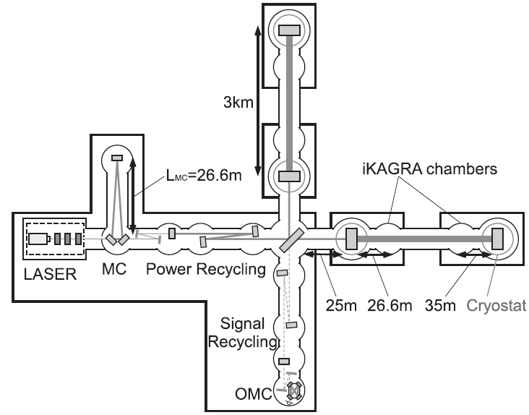
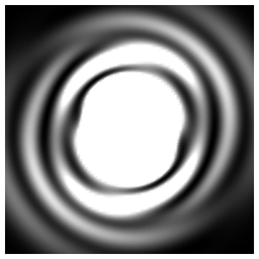
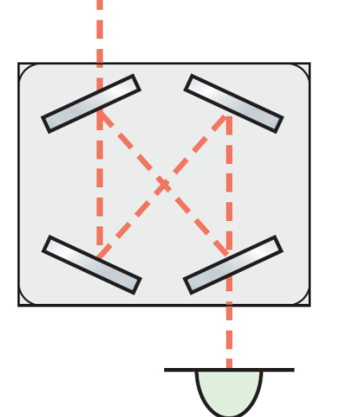
OMCとは
IFO
Before
After
Output
Mode-cleaner
Photo-detector
東工大が担当している
真空槽(OMM, OMC)は設置済み
レイアウトも決定済み
予算カットの危機

Slide 3
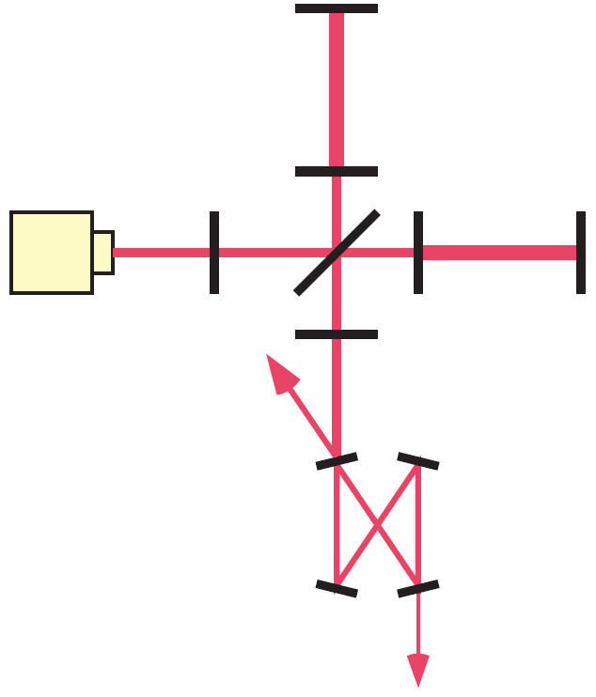
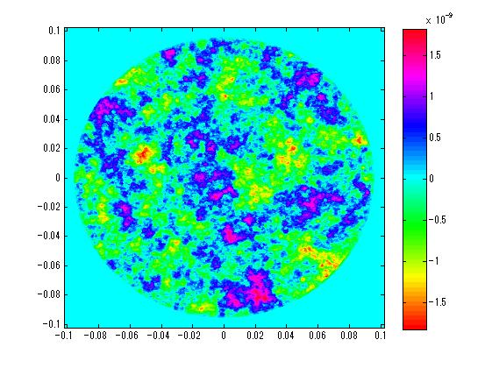
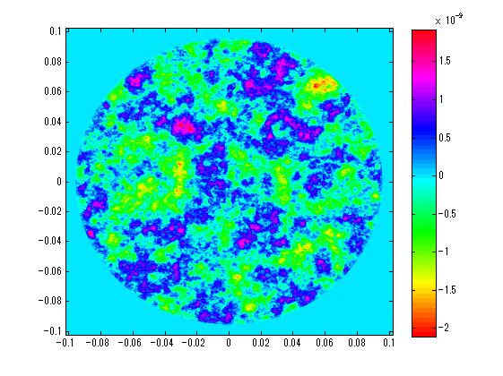
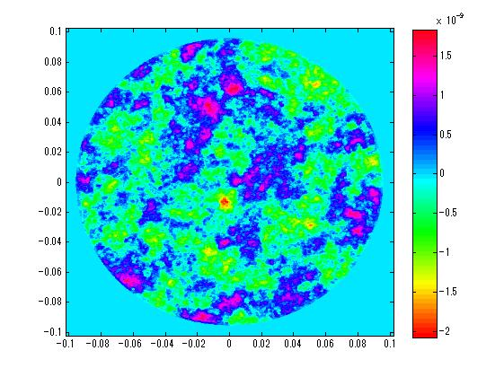
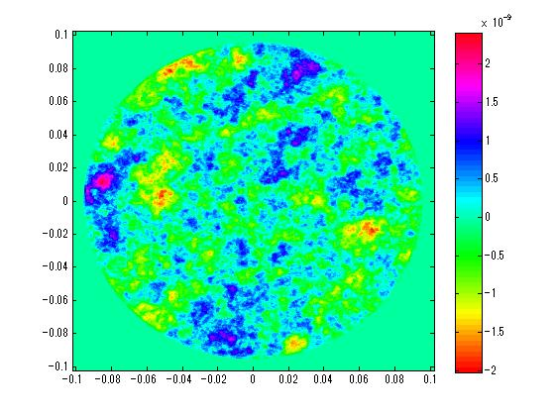
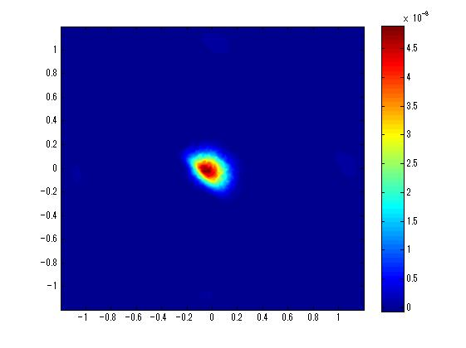
光学系の設計
テストマスには
45±4ppmのロスを導入
曲率誤差1%を導入
RMS 0.5nmという条件で
乱数で作成したミラーマップ
(24通りの結果を平均)
実測値のBSマップ
(表裏4つのマップ)
DC readout によるショットノイズ悪化
を5%以内に抑えることを目標に設計
⇒ F=780, L=75cm, η=55.4度を選択

Slide 4
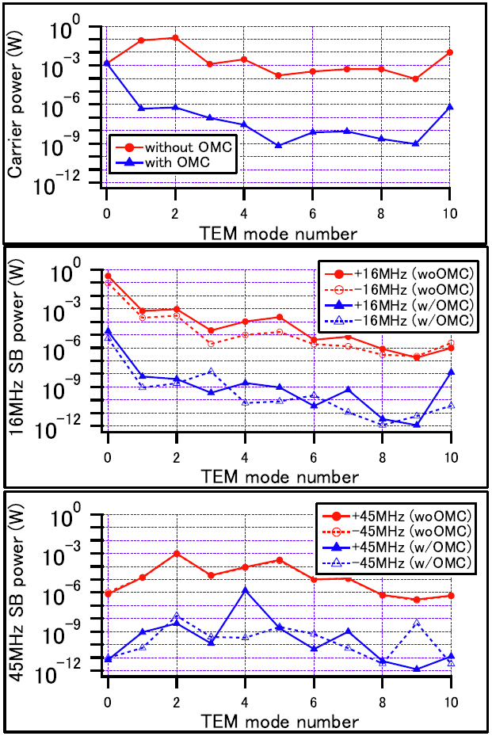
光学系の設計
シミュレーションソフトFINESSE
による計算結果(10次まで)
24通り中、6番目に悪い組合せで計算
重力波信号を最大透過するようOMMTの
距離をチューニング
重力波信号を最大透過するようOMCの
初期アライメントをチューニング
ジャンク光をOMCのガウスモードで展開
DC readout位相が最適になる腕のoffset
を選択
RFによるショットノイズの悪化は2%程度
OMC内の光学ロスは2%程度
高次モードによるショットノイズは1%以下

Slide 5
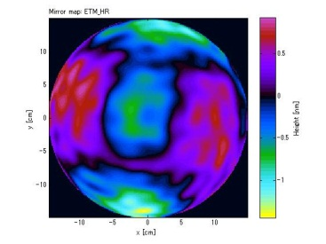
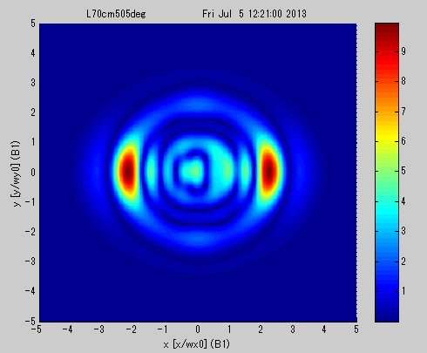
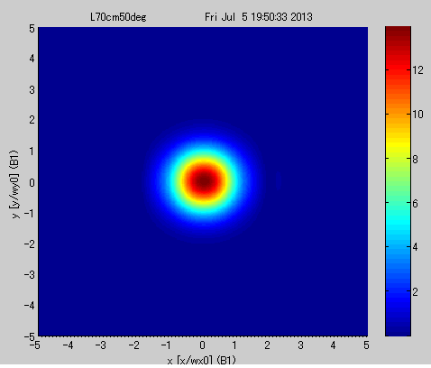
シミュレーションソフト
l i1 83.74 0 nL #I0=780W
const fmod 16.880962M #f1
gauss* input i1 nL -7.50 57.75
mod eo1 $fmod 0.0 2 pm 0 nL npr
m prm 0.90 0.10 -0.0018 npr nf0
s Lp1 14.7615 nf0 nf1
bs PR2 1 0 0 0 nf1 nf2 dump dump # not tilted
s Lp2 11.0661 nf2 nf3
bs PR3 1 0 0 0 nf3 nf4 dump dump # not tilted
s Lp3 15.7638 nf4 n1
...
fsig sigLm1 ETMx 10 0
fsig sigLm2 ETMy 10 180
pdS1 GW 10 max nPD
xaxis sigLm1 f log 1 10000 10
put GW f1 $x1
yaxis log abs
pause
光学系の
セットアップ
信号SBを生成
周波数を掃引

Slide 6
これまでにやったこと＆これからやること
ミラーマップを入れて出力光のモードを計算
そこからOMCのGouy位相を最適化
⇒ 現状はFlat-Curved共振器を使っている
最終的にはCurved-Curvedにする予定
ミラーマップなしでセンタリング要求値を計算
ミラーマップを入れてセンタリング要求値を計算
制御雑音を計算してセンタリングのDCの精度を求める
散乱光を計算
OMCとOFIの懸架系の設計

Slide 7
センタリング要求値の計算
ST0
ST2
FINESSEは反射時に左右の位相差
をつけることで鏡の回転を導入する
ST1
Tilt
Bowtie共振器を全体的に回転する
ような操作はできないので、OMC
前のステアリングミラーを用いる
(各STMの間隔は1mに設定)
Miscentering
ST0 | ST1 | ST2 | 結果
CWに1urad | CCWに1urad | CCWに1urad | Centerで入射がCCWに1urad tilt
操作なし | CWに1urad | CWに1urad | 1um miscenterに直入射
※複数の鏡を回転できるが、周波数掃引するときは回転量を揃えなければいけない

Slide 8
センタリング要求値の計算
fsig sigLm1 ETMx 10 0
fsig sigLm2 ETMy 10 180
pd2 GW 0 0 10 max nPD
xaxis sigLm1 f log 1 100 100
put GW f2 $x1
yaxis log abs
DARM[m]から
AS PD[W]の伝達関数A[W/m]
fsig sig1 st1 xbeta 10 0
fsig sig2 st2 xbeta 10 0
pd2 GW 0 0 10 max nPD
xaxis sig1 f log 1 10 2
put GW f2 $x1
yaxis log abs
Miscentering[m]から
AS PD[W]の伝達関数B[W/m]
OMCの揺れ[m/rtHz] x B[W/m] < KAGRA感度[m/rtHz] x A[W/m]
を満たせばよい

Slide 9
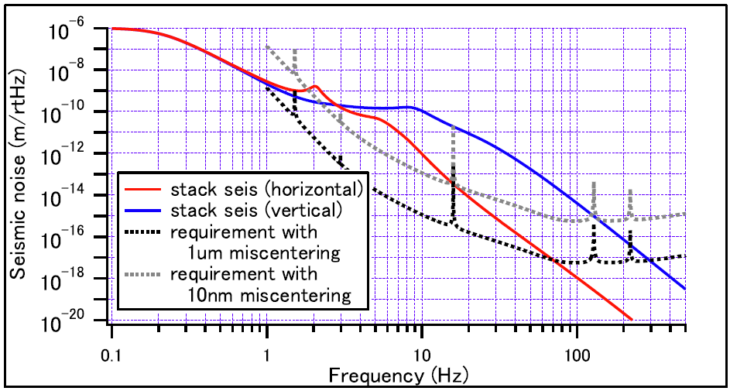
計算結果 in 2015
DCのミスセンタリングが1umだとして、20Hzで5ケタ以上防振する
板バネが必要という結果となった。
これに合わせて懸架系の開発を進めていたのだが、間違いが発覚！

Slide 10
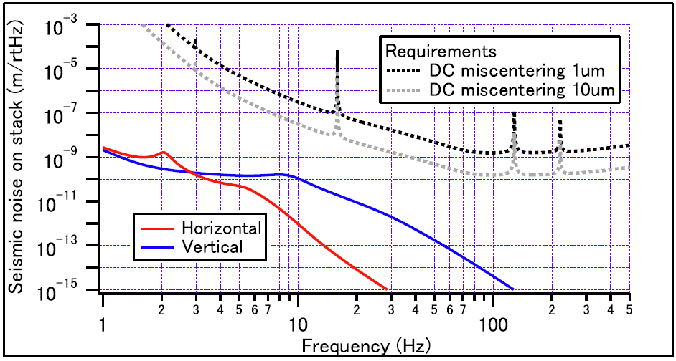
再計算の結果
2015の計算では伝達関数Bの単位が[W/m]でなく[W/rad]だった！
これを直し、さらに細かいミスも直したところかなり楽になった。
しかし、今朝、ミラーマップを入れてみると値がかなり変わった！

Slide 11
センタリング要求値の計算
～ ミラーマップありの場合 ～
 | f=1Hz | setup for
 |  | no map, no detune | maxtem5 | maxtem10
order | maxtem3 | 0.0422335 | 0.00530532 | 120.286917
 | maxtem4 | 0.0400468 | 0.75926746 | 153.427795
 | maxtem5 | 0.0400478 | 0.707523 | 168.043214
 | maxtem6 | 0.0400673 | 1.19553644 | 175.184693
 | maxtem7 | 0.0400672 | 2.26724949 | 174.154001
 | maxtem8 | 0.0400673 |  | 175.616484
 | maxtem9 | 0.0400673 |  | 176.252465
 | maxtem10 | 0.0400673 |  | 184.534851
 |  |  |  | (W/rad)
ミラーマップを入れて10次まで計算すると影響が4000倍になった。

Slide 12
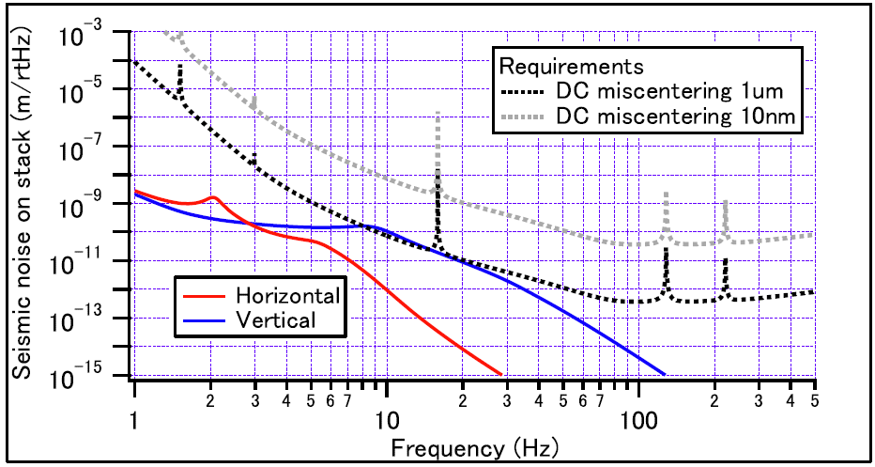
再再計算の結果
けっこう厳しくなった。
制御の精度が10nmまで行けばスタックだけで大丈夫ということに。

Slide 13
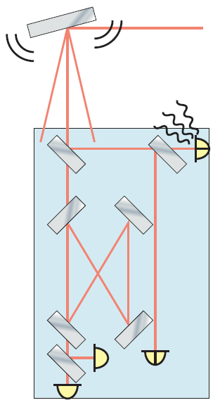
制御の計算
OMC雑音 ＝ センタリング精度 × 地面振動
センタリング精度は
QPDのセンシング雑音
他自由度からのカップリング
制御しきれない地面振動
と
信号 (縮退を解いたもの)
の比で決まる
これらもFINESSEで計算可能
BS1
BS2

Slide 14
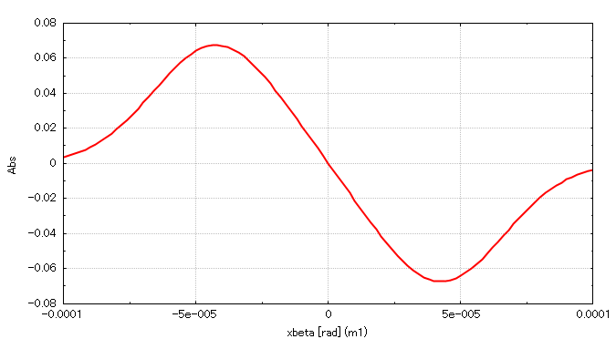
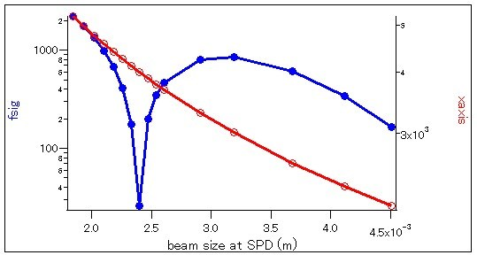
4/19のゼミの前に起きた現象
鏡で角度をつけてビームを
QPDに入射するだけの単純な系
角度信号は0付近の傾きで決まる
青：伝達関数のDC値 赤：誤差信号の傾き
伝達関数を計算して求めると、
QPD上のビーム径がある値の
ときに信号が激減したのだ！
しかもピークの場所はmaxtem
に依存していた！
⇒ なぜだろう？？

Slide 15
4/19のゼミの前に起きた現象
鏡で角度をつけてビームを
QPDに入射するだけの単純な系
角度信号は0付近の傾きで決まる
青：伝達関数のDC値 赤：誤差信号の傾き
実はこれは、コードのミスで、
伝達関数計算のときに鏡の角度
にオフセットをつけてしまって
いただけであった…。

Slide 16
後方散乱問題
ST2
ここまでは、OMCの角度揺れが重力波信号
に直接混入することを考えた。
もうひとつ懸念されるのは、OMCが揺れて、
その散乱光が干渉計に再入射することにより
生じる雑音である。
そこまでひどくなければOutput Faraday
で後方散乱は40dBほど削減可能であるが、
もしひどければ、OMCを吊った上でOFIで
削減しなければならなくなる。
これもFINESSEで簡単に計算可能である。
⇒ OMC前に反射率1ppm程度の鏡を入れて
その振動からの伝達関数を計算すればよい
ST1

Slide 17
Output Faraday問題
SRM
OFIはIFIと違ってハイパワー光が入射する
わけではないので、吊りやすい、コンパクト
な構造にできる
…と思っていたが、それは間違いだった。
左図のようにSRMとOMMT1の間にOFIを
入れた場合、ビーム径が4mmであり、
Faraday結晶は結局24mmほどのものが
必要で、磁石リングも大きなものが要る
場所の再検討が必要かもしれない…。
吊るの大変そう…。
なくてもいいのでは…。
SRM
OFI
OMMT2
OMM
STMs
OMC
OMMT1
OMC

Slide 18
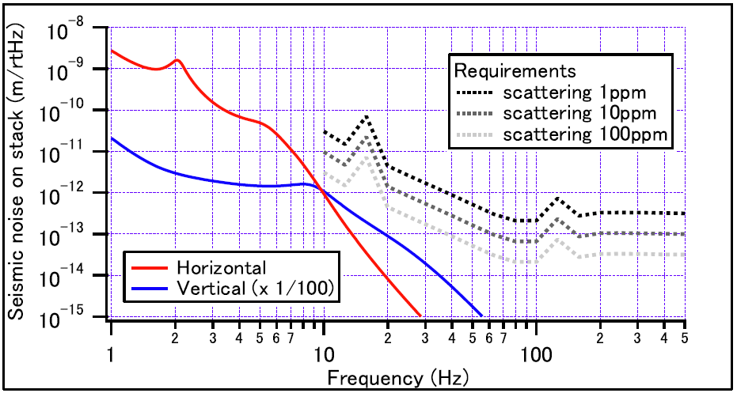
後方散乱の計算
ST2
ST1
散乱光が1ppmならば吊らなくてもぎりぎりOKか。
輻射圧を入れて計算する必要あり。

Slide 19
まとめ＆その他
OMCの揺れから透過光経由で重力波チャン
ネルへ混入する伝達関数を計算し、角度揺れ
の要求値を求めた
角度揺れの要求値は制御の精度によるので、
制御雑音のシミュレーションが必要である
OMCの後方散乱から重力波チャンネルへの
伝達関数を計算し
FINESSE2.1ではMap読み込みのIntegration type3が使えなく
なっていたため、Mirror Mapを読み込み直す必要があるようだ…

